Slide 1
PREDMET: UVOD U BAZE PODATAKA
Mentor:
Doc. dr Damir Omerašević dipl.ing.el.
Radili: | Broj indeksa:
Hamo Jazvin | 44-ST
Sadik Jukić | 84-ST

Slide 2

Tema: Bolnica

Slide 3
Baza podataka...
01
Uvod
U ovom seminarskom radu ćemo opisati postupak kreiranja baze podataka na primjeru bolnice. U post-industrijskom društvu podaci predstavljaju jedan od najvažnijih resursa i zbog toga je potrebno adekvatno obezbjedititi skladištenje istih. Sam podatak nije toliko koristan ukoliko od njega ne možemo dobiti neku informaciju. Što više prikupimo podataka, informacija postaje efikasnija.
Ukoliko se podaci nalaze u različitim formama i formatima oni su neupotrebljivi. Javlja se potreba za čuvanjem podataka što bi nam omogućilo da od podataka dobijemo informacije koje možemo analizirati, istraživati i iskoristiti.
Na narednim slajdovima ćemo pokazati način na koji smo kreirali našu bazu podataka (er dijagram, kreiranje tabela, insert podataka, upite, poglede i trigere).

Slide 4





ZADACI BOLNICE
Zadatak 1
Zadatak 3
Zadatak 5
Unos novih bolnica i njihovih sektora
Unos pacijenata u bolnicu
Unos podataka o posjeti pacijentu
Zadatak 6
Kreiranje upita, pogleda i trigera
Zadatak 2
Zadatak 4
Unos radnika jedne bolnice i dodjeljivanje nekog sektora radniku
Unos dijagnoze bolesti za određenog pacijenta i njegove terapije

Slide 5
ER DIJAGRAM

Slide 6
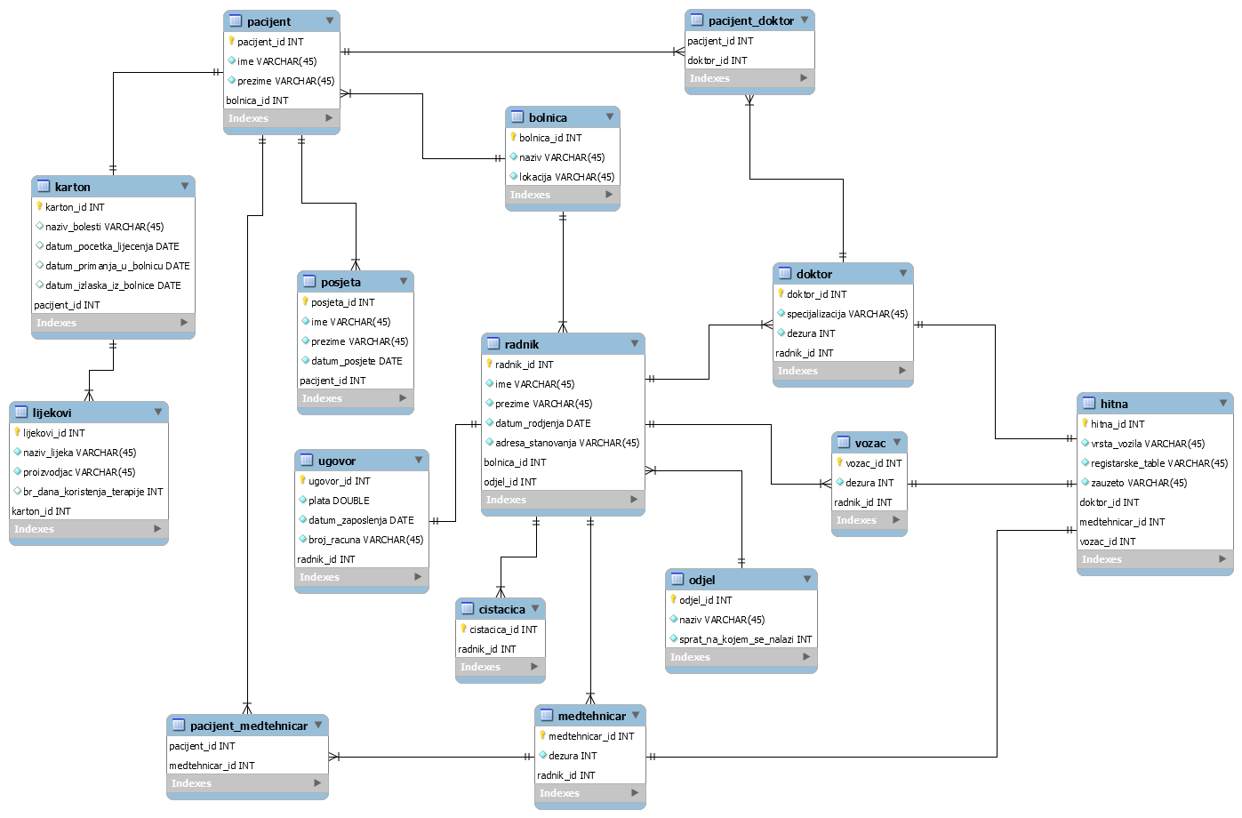

Slide 7
CREATE, INSERT, SELECT

Slide 8
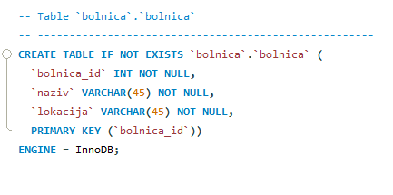


KREIRANJE TABELE BOLNICA

Slide 9
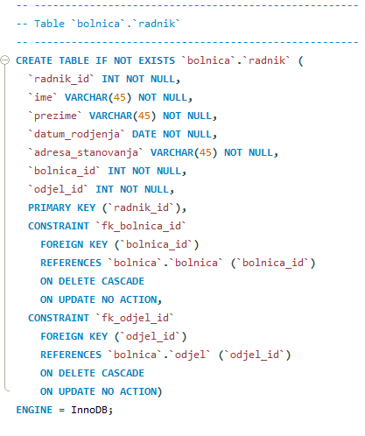
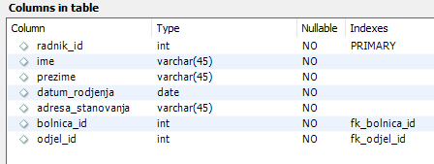
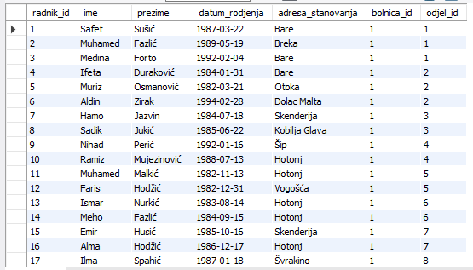
KREIRANJE TABELE RADNIK

Slide 10
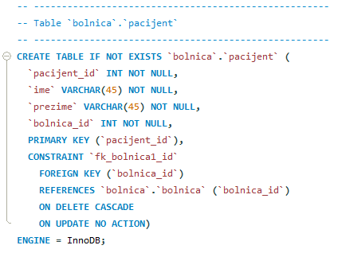
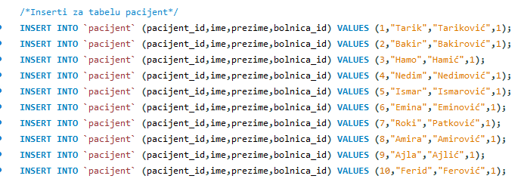
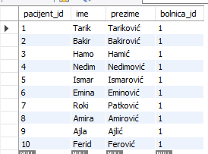
KREIRANJE TABELE PACIJENT

Slide 11
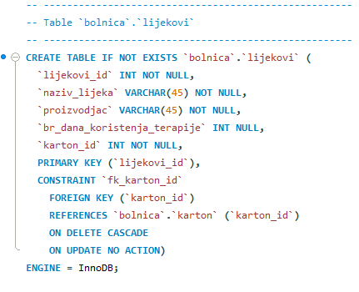
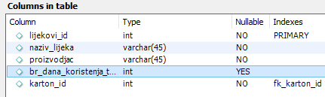
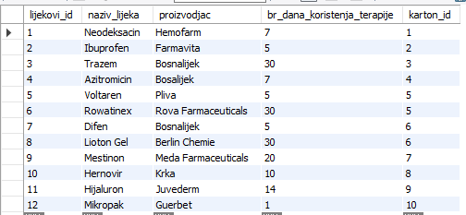
KREIRANJE TABELE LIJEKOVI

Slide 12
UPITI, POGLEDI I TRIGERI

Slide 13
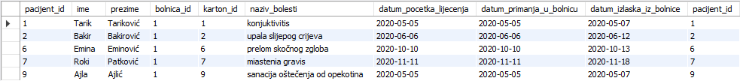
podaci o pacijentima koji su primljeni u bolnicu nakon 01.01.2020. godine

Slide 14
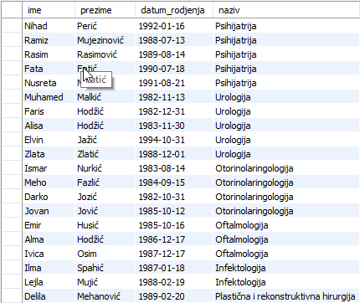

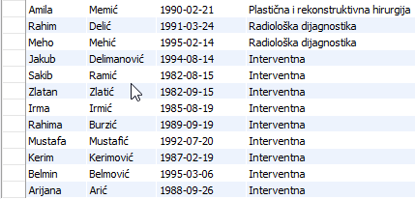
podaci o radnicima koji rade na odjelima čiji je ID veći od 3

Slide 15

pacijenti koji se liječe lijekovima kompanija čiji naziv počinje slovom ‘B’

Slide 16


podaci doktora koji idu u intervenciju u vozilima hitne pomoći, uz podatke o vozilu

Slide 17
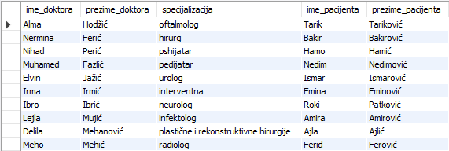
lista svih pacijenata i doktora koji ih liječe

Slide 18

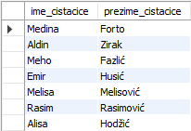
spisak svih čistačica koje rade u bolnici

Slide 19

podaci medicinskih tehničara koji idu u intervenciju u vozilima hitne pomoći, uz podatke o vozilu

Slide 20
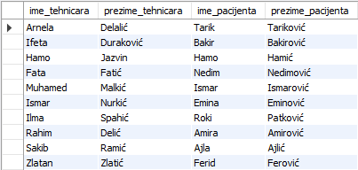
lista svih pacijenata i medicinskih tehničara koji ih liječe

Slide 21

podaci o vozačima i vozilima koje voze

Slide 22

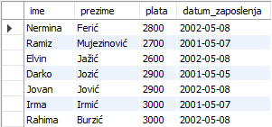
spisak svih uposlenika bolnice koji su zaposleni nakon 01.01.2001. i čija je plata veća od 2500KM

Slide 23
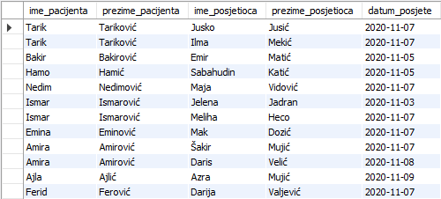
lista posjeta nakon 01.11.2020. godine, uz podatke o pacijentima i posjetiocima

Slide 24
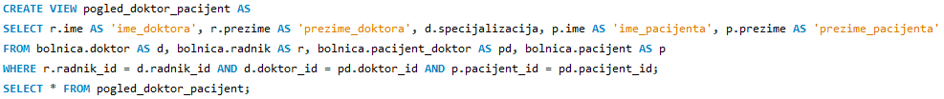
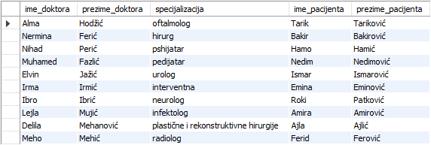
pogled u kojem se nalazi lista svih pacijenata i doktora koji ih liječe

Slide 25
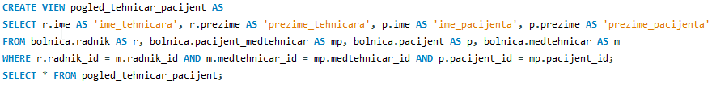
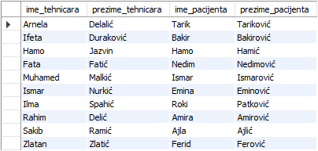
pogled u kojem se nalazi lista svih pacijenata i medicinskih tehničara koji ih liječe

Slide 26
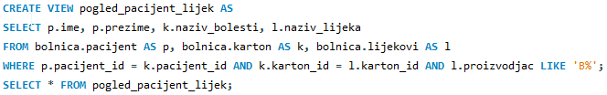

pogled u kojem se nalazi lista pacijenata koji se liječe lijekovima kompanija čiji naziv počinje slovom ‘B’

Slide 27
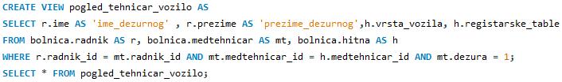

pogled u kojem se nalazi lista sa podacima medicinskih tehničara koji idu u intervenciju u vozilima hitne pomoći, uz podatke o vozilu

Slide 28
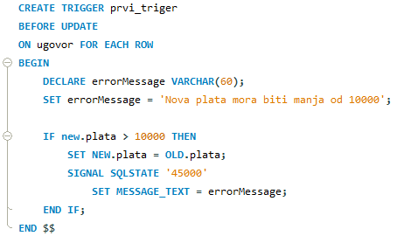

trigger koji ispisuje grešku u slučaju da je plata veća od 10000 (ako je veća od 10000, ne mijenja se vrijednost plate)

Slide 29
HVALA NA PAŽNJI

